Slide 1
지게차와 보행자가 서로 다가오면 미리 알려주는 앱
— 이미 나눠준 업무용 스마트폰끼리 신호를 주고받습니다 (SafeAlert)
Region / FC
WF11
Nickname
Ian

Slide 2
Problem Statement
Tradeoffs
Benchmark
Solution
Metrics
Andon
Feedback Loop
01.
결론
문제 우리 센터에는 지게차 접근을 알려주는 장치가 하나도 없습니다
시야는 적재 파렛트에 막히고 경적은 장비 소음에 묻힙니다. 지금은 작업자의 주의력이 사실상 유일한 안전장치입니다.
해결 이미 나눠준 스마트폰끼리 서로를 감지하게 만들었습니다
앱만 깔면 서로 다가오는 것을 감지해 소리 · 진동 · 화면으로 알립니다. 같은 기능을 장비로 갖추면 센터당 331만원이 들지만, 이 앱은 추가 비용이 없습니다.
확인 계획이 아니라, 지금 돌아가고 있는 앱입니다
WF11 · WF21 · WF25 세 개 센터에서 실사용 중, 3개월간 97번 배포했습니다.
코드 · 배포 이력 github.com/pslymzero-cyber/SafeAlert 최신 버전 v1.1.71 (2026.09.01 배포)

Slide 3
Problem Statement
Tradeoffs
Benchmark
Solution
Metrics
Andon
Feedback Loop
01.
Summary
우리 센터에는 지게차와 보행자가 서로 다가오는 것을 알려주는 장치가 없다. 존과 로케이션 사이 교차 구간은 적재 파렛트에 시야가 막히고 장비 소음에 경적이 묻혀, 서로를 보지 못한 채 가까워진다.
Background
Result
서로 감지되는 경우의 수 — 현장 인원이 늘어날수록
이미 나눠준 스마트폰에 앱을 깔면, 폰끼리 신호를 주고받아 서로를 감지한다.
따로 살 장비도, 몸에 달 태그도, 센터에 설치할 것도 없다.
신호 받기 → 거리 계산 → 위험도 판단 → 소리 · 진동 · 화면 경보
정밀 측위(UWB)를 지원하는 폰끼리는 실제 거리로 — 지게차가 끼면 경고 15m · 위험 8m, 사람끼리는 5m · 3m.
그 밖의 폰은 신호 세기로 판단한다. 창고는 랙과 적재물 때문에 신호 세기가 거리와 일정하게 대응하지 않아, 거리로 환산하지 않는다.
장비를 자동으로 멈추지는 못한다. 사람에게 알리는 데까지가 이 앱의 역할이다.
Solution
지게차 4대 기준. 장비 방식은 태그를 산 사람만 감지되지만, 앱은 폰을 가진 모두가 서로 감지된다.
하루에 경보가 몇 번 울리는가 앱이 남긴 기록으로 실측했다
경고 등급 경보
위험 등급 경보
WF11 · 기록 12일 평균
WF11 · 기록 12일 평균
40.6회
24.2회
2026.08.04~2026.09.01 실측. 미리 추정했던 값과 얼마나 달랐는지는 12장.

Slide 4
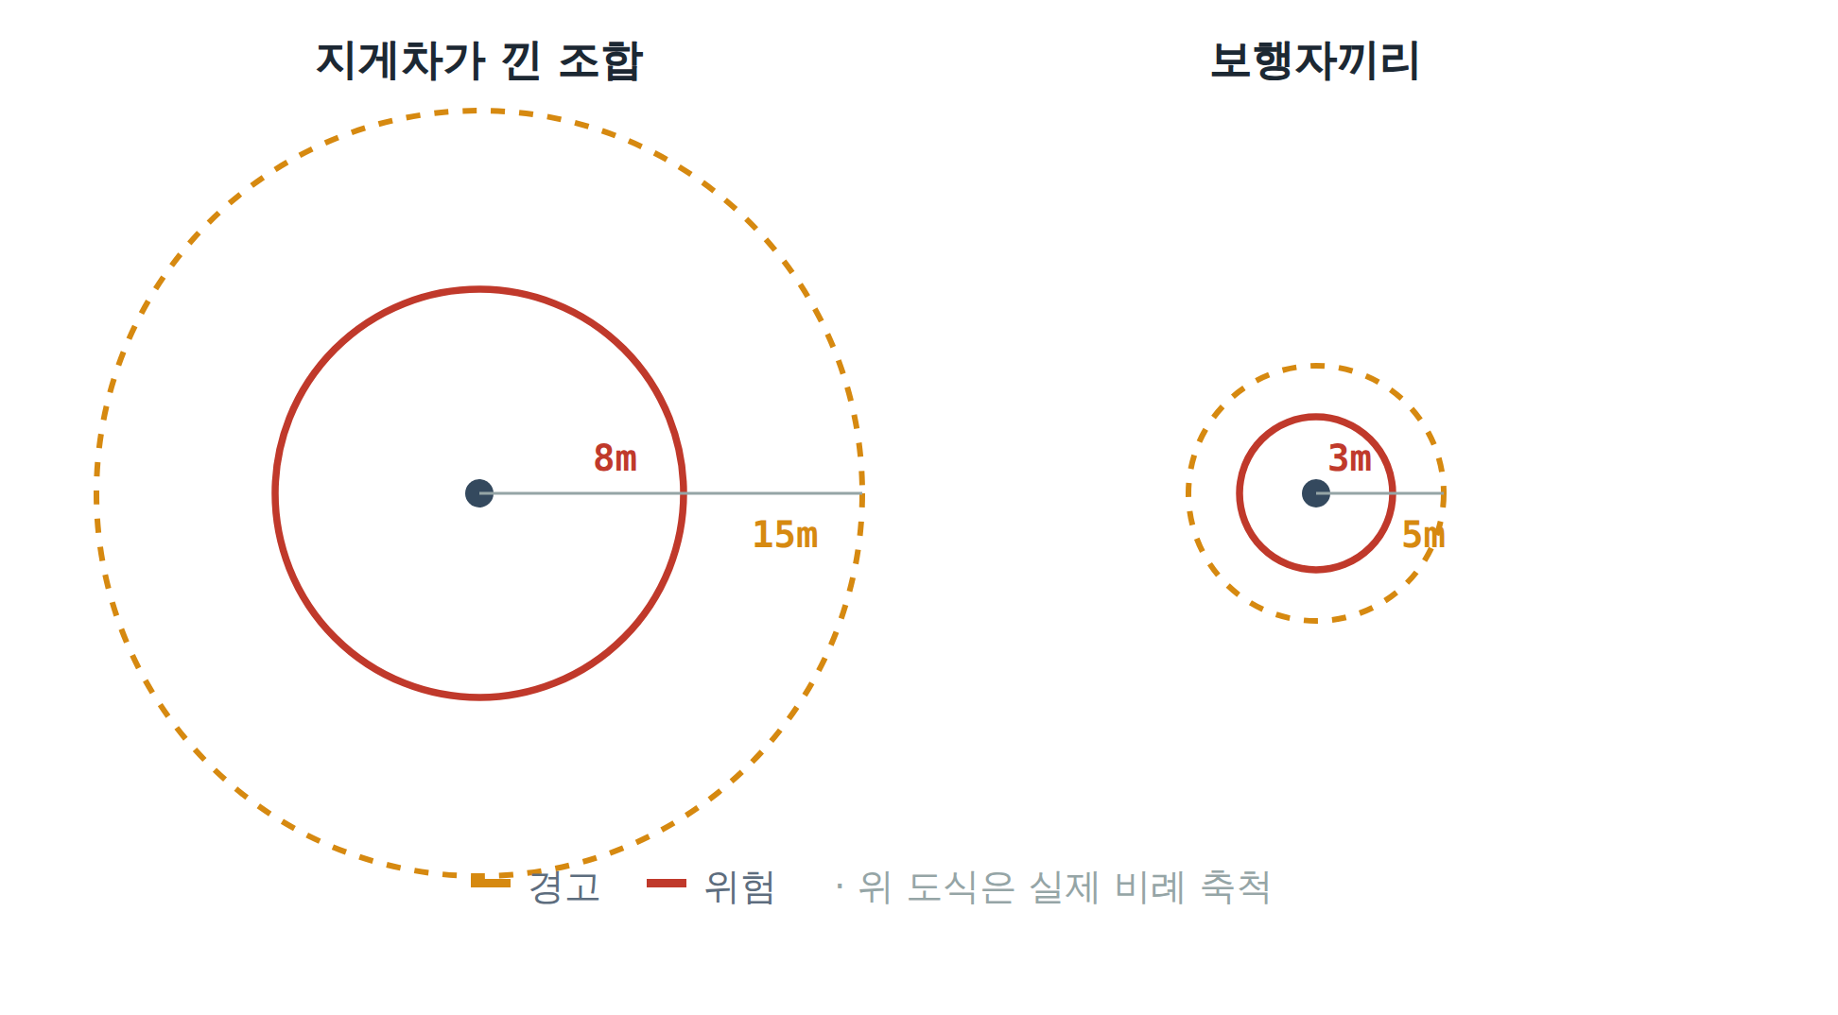
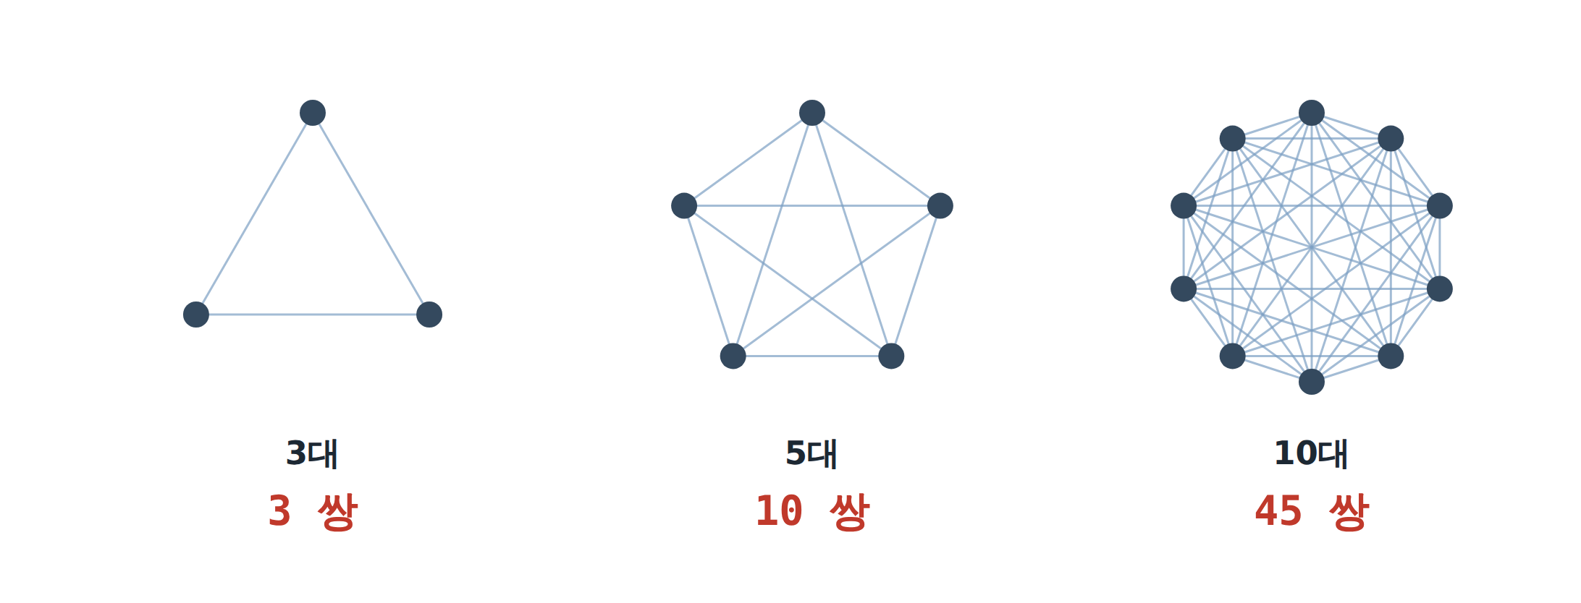
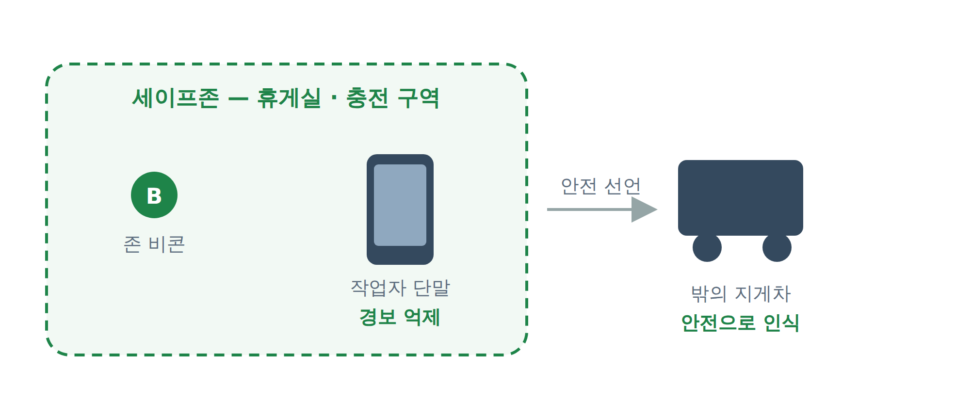
Problem Statement
Tradeoffs
Benchmark
Solution
Metrics
Andon
Feedback Loop
01.
Summary
어떻게 동작하는가 경보 거리 · 감지되는 경우의 수 · 안전 구역
폰이 늘수록 서로 감지되는 경우의 수는 제곱으로 (3대 3가지 → 10대 45가지)
안전 구역 안에서는 경보가 울리지 않는다
정밀 측위 지원 폰끼리의 경보 거리 — 실제 비례로 그린 것
· 경보는 소리 · 진동 · 화면 세 가지로 동시에 울린다 — 소음 때문에 못 듣거나, 장갑 때문에 진동을 놓치거나, 화면을 안 봐도 나머지 하나는 전달된다
· 같은 상대와 같은 등급이 5초 넘게 이어지면 소리를 끈다 — 화면 표시와 기록은 그대로 두고, 더 가까워지면 즉시 다시 울린다 (v1.1.61)
· 휴게실 · 충전 구역은 ‘안전 구역’ 으로 지정한다 — 그 안에 있는 사람은 경보를 받지도, 남에게 울리게 하지도 않는다 (v1.1.62)
· 감지가 멈추면 알림 표시줄에 ‘이상’ 이 뜬다 — 앱이 꺼진 줄 모르고 일하는 상황을 막는다 (v1.1.64)

Slide 5
Problem Statement
Tradeoffs
Benchmark
Solution
Metrics
Andon
Feedback Loop
02.
Problem Statement
AS-IS : 우리 센터에는 지게차와 보행자의 접근을 감지하는 장치가 설치돼 있지 않다.
Pain Point : 존과 로케이션 사이 교차 구간에서 적재 파렛트가 시야를 가리고, 장비 소음에 경적이 묻혀 서로를 알아채는 것이 늦다.
접근을 알려주는 수단이 없어, 앱을 깔기 전까지는 위험했던 순간이 몇 번이었는지조차 기록되지 않았다.
Target : 서로 다가오는 것을 부딪히기 전에 감지해 사람에게 알린다.
Vision : 현장에 있는 모든 사람과 장비가 서로의 접근을 알 수 있는 상태.
문제의 배경
표준/목표
Data : 현재 서로를 감지하는 장비는 0대. 지게차 4대와 상시 인원 3명 모두 감지 대상이 아니다.
Issue : 사고도 아차사고도 회사 데이터에 집계된 적이 없다.
현재 상황
문제를 해결해야 하는 이유
1. 부딪히기 전에 알린다 2. 장비를 사지 않는다 3. 쓸데없이 울리지 않는다 4. 꺼져도 바로 안다
앱을 깔고 4주, 하루 평균 경고 등급 경보 40.6회, 위험 등급 24.2회가 실제로 찍혔다
WF11 앱 경보 기록 실측 (2026.08.04~2026.09.01 중 기록 12일). 앱이 깔리기 전에는 이 숫자를 셀 수단 자체가 없었다.
“지금 이 구간을 지키는 것은 설비가 아니라 작업자의 주의력 하나뿐입니다. 그리고 주의력은 교대 끝으로 갈수록 떨어집니다.”

Slide 6
Problem Statement
Tradeoffs
Benchmark
Solution
Metrics
Andon
Feedback Loop
02.
Problem Statement_5Why?
Most likely Causes : 지게차와 보행자가 서로 다가오는 것을 알려주는 장치가 설치돼 있지 않다
1 Why ? | 왜 교차 구간에서 위험한가?
 | → 서로를 보지 못한 채 가까워지기 때문이다.
2 Why ? | 왜 보지 못하는가?
 | → 적재 파렛트가 시야를 가리고, 장비 소음에 경적이 묻히기 때문이다.
3. Why ? | 왜 눈과 경적에만 의존하는가?
 | → 접근을 대신 알려주는 장치가 설치돼 있지 않기 때문이다.
4. Why ? | 왜 설치되지 않았는가?
 | → 시중 감지 장비는 차량과 사람 모두에게 태그를 달아야 하고, 대상이 늘 때마다 태그를 더 사야 한다.
5. Why ? | 왜 그 방법뿐이라고 보았는가?
 | → 접근 감지를 ‘장비를 사는 일’ 로만 봤기 때문이다. 이미 나눠준 업무용 스마트폰이 같은 일을 할 수 있다는 것을 검토한 적이 없다.
Root Causes : 접근 감지를 ‘장비를 사는 일’ 로만 봐 왔고, 예산이 서지 않으면 대책이 0 인 상태가 유지됐다 (시중 제품이 모두 태그 방식이라 — 8장)

Slide 7
Problem Statement
Tradeoffs
Benchmark
Solution
Metrics
Andon
Feedback Loop
03.
Tradeoffs
자주 울리기 vs. 꺼버리기
넓게 울리면 작업자가 앱을 꺼버린다. 꺼진 폰은 아무것도 못 한다.
자주 울리되, 울릴 곳을 좁혔다
같은 상대와 같은 등급이 5초 넘게 이어지면 소리를 끈다 (v1.1.61) · 휴게실 · 충전 구역은 안전 구역으로 지정 (v1.1.62) · 멀어진 뒤 다시 울리지 않게 (v1.1.51)
알리기만 하기 vs. 장비를 세우기
장비를 자동으로 세우려면 지게차마다 제동 장치를 달아야 한다. 앱은 못 한다.
알리는 것부터 시작했다
안전 대책은 ‘자동으로 멈추기’ 가 ‘사람에게 알리기’ 보다 확실하다. 그건 맞다. 다만 지금 우리 센터에는 둘 다 없다. 장비를 사지 않고 지금 당장 할 수 있는 쪽부터 넣었고, 자동 정지는 필요하다고 판단되면 별도 과제로 간다.
빨리 고치기 vs. 같은 결과 내기
3개월에 97번 고쳤지만, 고쳤던 문제가 다시 나타났다.
속도를 늦추고, 같은 결과를 택했다
고친 문제마다 자동 검사를 붙여 둔다. 지금 51건이 릴리스마다 돌고, 하나라도 실패하면 새 버전이 아예 나가지 않는다.

Slide 8
Problem Statement
Tradeoffs
Benchmark
Solution
Metrics
Andon
Feedback Loop
04.
Benchmark
지게차 ↔ 보행자 접근 경보 장비는 시중에 이미 여러 제품이 있고, 사내 다른 조직도 I-PAS 를 도입해 쓰고 있다. 우리 센터에는 없다.
감지 거리 10~25m 는 이 앱이 정밀 측위(UWB)를 쓸 때의 경고 거리 15m 와 같은 범위다. (제품 정보 — 벤더 공개 자료 2026.09 조회, 벤더 주장 효과 수치는 인용하지 않음)
대상
내용
제품 · 사례 | 방식 | 감지 거리 | 몸에 다는 것 | 장비 정지 | 센터 1곳 도입 비용
ZoneSafe | RFID | 차량 주위 360° 최대 10m | 태그 필요 | 없음 (알림만) | 공개 단가 없음
ELOKON ELOshield | UWB | 경고 / 정지 구역 분리 · 가려져도 감지 | 태그 필요 | 자동 감속 | 공개 단가 없음
Pozyx RTLS | UWB | 차량 주위 360° 최대 25m | 태그 필요 | 없음 (알림만) | 공개 단가 없음
I-PAS (사내 타 조직 도입) | 태그 | 3m | 태그 필요 | 자동 정지 | 331만원
SafeAlert (이 제안) | BLE + UWB | UWB 폰끼리 15m / 8m · 그 외 신호 세기 | 없음 — 지급된 폰 | 없음 (알림만) | 0원
331만원 산출 — 차량 태그 52.5만 × 지게차 4대 + 자동정지장치 22만 × 4대 + 보행자 태그 11만 × 상시 3명. 단가는 2026.08 기준이며, 사람이 늘면 1인당 11만원이 더 붙는다.
시사점
· 시중 제품은 예외 없이 ‘차량에 수신기, 사람에 태그’ 구조다. 사람이 늘면 태그를 더 산다.
· 우리 센터 규모(지게차 4대 · 상시 3명)로 장비를 갖추면 331만원이다. 이 앱은 폰이 이미 있으니 0원이다.
· 대신 앱은 장비를 자동으로 세우지 못한다. 알리는 데까지가 한계다.

Slide 9
Problem Statement
Tradeoffs
Benchmark
Solution
Metrics
Andon
Feedback Loop
05.
Solution
업무용 스마트폰에 앱을 깔아, 폰끼리 서로를 감지하게 한다
· 정밀 측위(UWB) 폰끼리는 실제 거리로 — 지게차가 끼면 15m · 8m, 사람끼리 5m · 3m
· 그 밖의 폰은 신호 세기로 판단한다 (창고에서는 거리로 환산하지 않는다)
· 소리 · 진동 · 화면으로 동시에 알린다 — 하나가 막혀도 나머지가 전달된다
· 상대가 지게차인지 사람인지, 후진 중인지까지 함께 보낸다
· 안전 구역과 자동 소리 끄기로, 울릴 필요 없는 곳에서는 울리지 않는다
아무 감지 수단도 없던 현장에서 시작해, 지금 v1.1.71 이 3개 센터에서 돌고 있다.
결과가 흔들리지 않게 다듬는 작업 — 5단계 중 4단계 완료
· 1 · 2단계 완료 — 자동 검사 체계를 붙이고, 안전과 직결된 동작을 고정했다
· 3단계 완료 — 한 파일에 몰려 있던 경보 계산 코드를 나눴다 (3,674줄 → 1,971줄)
· 4단계 완료 — 기기 상태 관리 경로를 하나로 통일했다
· 5단계 남음 — 경보 계산을 화면과 분리해, 폰이 많아도 화면이 끊기지 않게 한다
자동 검사 51건이 릴리스마다 돌고 있다.
그중 24건은 경보 동작을 프레임 단위로 고정한 검사다 — 코드를 나눠도 동작이 달라지지 않았음을 이 검사로 확인했다.
Short term
Long term
기대 효과 — 감지 수단이 0 이던 현장에, 장비 구매 없이 접근 경보가 생긴다. 사람이 늘어도 비용이 늘지 않는다.
“100% 정확한 감지가 목표가 아닙니다. 피할 시간을 만드는 것이 목표입니다.”

Slide 10
Problem Statement
Tradeoffs
Benchmark
Solution
Metrics
Andon
Feedback Loop
05.
Solution
What | Who | When | Status
1 · 2단계 자동 검사 체계 · 안전 동작 고정 (저속 접근 포함) | 제안자 | 완료 | 완료
3단계 경보 계산 코드 분리 (3,674줄 → 1,971줄) | 제안자 | 완료 | 완료
4단계 기기 상태 관리 경로 일원화 | 제안자 | 완료 | 완료
DB 보안 규칙 잠금 · 업데이트 채널 정비 | 제안자 | 완료 (v1.1.71) | 완료
v1.0.1 ~ v1.1.71 현장 배포 · 3개 센터 실사용 | 제안자 · 현장 | 진행 중 | 진행
작업자 설문 회수 (경보 기록 집계는 주간 자동화 완료) | 제안자 · 현장 | 9월 중 | 진행
5단계 경보 계산을 화면과 분리 | 제안자 | 10월 | 예정
업무용 PDA 로 이전 — 개인 폰 임시 설치 종료 | 제안자 · IT | 10월 | 예정
현장 사용 승인 절차 정리 · 확대 승인 | 안전 · 운영 | 확산 전 | 협조
17개 센터 확산 | 운영 · 현장 | 승인 후 | 예정

Slide 11
Problem Statement
Tradeoffs
Benchmark
Solution
Metrics
Andon
Feedback Loop
05.
Solution
개선 계획 1 ~ 5단계 — 4단계까지 완료 새 기능을 붙이는 게 아니라, 결과가 흔들리는 원인을 걷어내는 작업
단계 | 무엇을 하는가 | 출하 시 현장에서 확인할 것 | 상태
1 | 고친 문제마다 자동 검사를 붙인다 | 설치와 경보가 이전과 똑같이 되는가 | 완료
2 | 안전 동작을 자동 검사로 고정한다 | 천천히 다가오는 지게차에 경고가 뜨는가 | 완료
3 | 한 파일에 몰린 경보 계산 코드를 나눈다 | 나누기 전과 동작이 똑같은가 | 완료
4 | 기기 상태 관리 경로를 하나로 통일한다 | 2시간 넘게 켜 둬도 느려지지 않는가 | 완료
5 | 경보 계산을 화면과 분리해 따로 돌린다 | 폰 20대 이상에서 화면이 끊기지 않는가 | 남음
이 순서인 이유
① 재는 방법을 먼저 만든다 — 검사가 하나도 없는 상태에서 안전 코드를 건드리면, 문제를 현장에서 발견하게 된다.
② 단계마다 따로 배포한다 — 여러 변경을 한꺼번에 내보내면, 문제가 생겨도 어느 것 때문인지 알 수 없다.
③ 어느 단계에서 멈춰도 쓸 수 있다 — 단계마다 현장에 그대로 배포했고, 지금 버전이 계속 돌고 있다. 개선이 멈춰도 경보는 끊기지 않는다.
현재 자동 검사 51건이 릴리스마다 돈다. 그중 24건은 경보 동작을 프레임 단위로 고정한 검사로, 3 · 4단계에서 코드를 나눌 때 동작이 1비트도 달라지지 않았음을 이 검사로 확인했다.

Slide 12
Problem Statement
Tradeoffs
Benchmark
Solution
Metrics
Andon
Feedback Loop
06.
Metrics
성공 지표
지표 확보 방법
네 가지 중 둘은 이미 쟀다 밑줄 = 아직 추정
먼저 추정했고, 4주 뒤 실제로 쟀다 WF11 · 2026.08.04~2026.09.01
지표 1 경고 등급 경보
항목 | 추정 | 실측
서로 감지되는 짝 | 21가지 | 41쌍 (단말 41대)
짝당 시간당 접근 | 0.5회 | 0.11회
하루 경고 경보 | 95회 | 40.6회
위험까지 갈 비율 | 0.28 | 0.60
하루 위험 경보 | 27회 | 24.2회
쓸데없이 울린 횟수 | 하루 3회 미만 | 아직 못 쟀다
작업자 만족도 | 10점 중 7.0점 | 설문 예정
서로 접근 — 경고권 진입
하루 40.6회
지표 2 위험 등급 경보
더 가까워짐 — 위험권 진입
하루 24.2회
지표 3 쓸데없이 울린 횟수
서 있는데 계속 울림 · 멀어졌는데 다시 울림
하루 3회 미만
· 경보가 울릴 때마다 시각 · 상대 · 신호 세기 · 등급이 서버에 남고, GitHub Actions 가 매주 자동 집계한다 — 손으로 만든 숫자가 아니다.
지표 4 작업자 만족도
· 같은 상대는 1분에 한 번만 기록되므로 1건 = 가까워진 1분이다. 사고 건수가 아니라 위험했던 순간의 대용 지표로 쓴다.
울리는 시점과 거리가 맞는가
· 가정은 ‘한 짝이 한 시간에 0.5번’ 하나뿐이었다. 짝은 두 배, 빈도는 1/5 — 오차가 상쇄돼 위험 경보는 추정 27회 → 실측 24.2회.
10점 중 7.0점
‘울렸어야 하는데 안 울린 횟수’ 는 지표에서 뺐다 — 아무 일도 일어나지 않은 것이라 셀 방법이 없다. 작업자 설문의 ‘경보가 늦었다’ 응답으로 대신 본다.
· 사고 건수는 회사 데이터로 존재하지 않아 지표에 넣지 않았다.

Slide 13
Problem Statement
Tradeoffs
Benchmark
Solution
Metrics
Andon
Feedback Loop
07.
Andon
중단 지표
지표 확보 방법
현장 운영 중
무엇으로 관측하는가
경보가 안 울렸다 즉시 중단
· 경보 누락 · 오작동 — 작업자 신고와 서버에 남은 경보 기록을 대조한다.
가까워졌는데 경보가 뜨지 않은 사례 1건이라도
· 감지 멈춤 · 앱 안 켜짐 — 알림 표시줄이 스스로 ‘이상’ 을 띄운다 (v1.1.64).
쓸데없이 계속 울린다 즉시 중단
서 있는데 계속 울림 · 멀어졌는데 다시 울림이 반복
· 버전 섞임 — 배포 뒤 모든 폰의 버전을 확인한다. 신호 형식은 옛 버전과도 통하게 만들었다.
감지가 멈췄다 관측 시 판단
· 재발 — 자동 검사가 잡는다. 검사가 실패하면 새 버전이 나가지 않는다.
알림 표시줄이 ‘이상’ 으로 바뀌거나 사라짐
작업자가 꺼 둔다 관측 시 판단
· 꺼 두는 사람 — 작업자 설문과 소리 끔 설정 비율로 본다.
소리를 끄거나 앱을 꺼 둔 폰이 늘어남
업데이트 · 수정 중
문제가 생기면 이렇게 되돌린다
옛 버전과 안 통한다 즉시 중단
즉시 되돌리기
직전 버전으로 되돌린다 — 현장에서 다시 설치할 필요가 없다
옛 버전 폰이 새 버전 폰을 감지하지 못함
먼저 1대에서
모든 폰에 배포하기 전에 1대에서 먼저 확인한다
고쳤던 문제가 재발 즉시 중단
이전에 고친 증상이 다시 나타남
배포 차단
자동 검사가 실패하면 새 버전이 아예 나가지 않는다 (동작 중)
업데이트 중 무방비 관측 시 판단
작업 시간 중 일괄 업데이트 금지 — 교대 전환 때만 배포
원인 특정
단계를 하나씩 따로 배포하므로 어느 변경 탓인지 알 수 있다
업데이트 후 안 켜진다 관측 시 판단
업데이트나 역할 변경 뒤 앱이 다시 켜지지 않음
재개 조건
실패한 상황을 자동 검사로 만들어 둔 뒤에만 다음 단계로

Slide 14
Problem Statement
Tradeoffs
Benchmark
Solution
Metrics
Andon
Feedback Loop
08.
Feedback Loop
모니터링 방법
피드백은 이미 한 바퀴 돌았다 — 지적이 코드에 남아 있다
차수 | 반영 내용 | 결과
1차 | 역할 전환 버튼 · EPJ 역할 숨김 | 재설치 없이 화면에서 역할 전환
2차 | 같은 등급이 5초 넘으면 소리 끄기 | 더 가까워지면 즉시 다시 울림
3차 | 휴게실 · 충전 구역을 안전 구역으로 | 그 안에서는 서로 울리지 않음
항목 | Before | After
앱 상태 | 꺼져도 알 수 없음 | 알림 표시줄에 ‘이상’ 표시
멀어진 뒤 | 멀어졌는데 다시 울림 | 경고 거리에서는 다시 울리지 않음
알림 끄기 | 단계가 번거로움 | 알림 본문을 누르면 즉시 무음
반영 이력은 커밋에 남아 있다 — 리뷰 1·2·3차 v1.1.60 · v1.1.61 · v1.1.62, 앱 상태 표시 v1.1.64, 재발령 억제 v1.1.51, 알림 눌러 끄기 v1.1.68, 화면 가장자리 경보 v1.1.69 · v1.1.70
① 실제 숫자 확보 경보 기록은 주간 자동 집계로 확보했다. 남은 것은 WF11 · WF21 · WF25 작업자 설문 회수.
② 업무용 PDA 로 이전 2단계에서 개인 폰에 임시로 깔아 둔 상태를 끝낸다.
③ 확산 정식 과제로 등록한 뒤 17개 센터로 — 장비를 사지 않고 앱 배포만으로 늘린다. 확산 전에 보안 검토를 먼저 받는다.
확산 계획

